Slide 1

WALAILAK UNIVERSITY
มหาวิทยาลัยวลัยลักษณ์

Slide 2
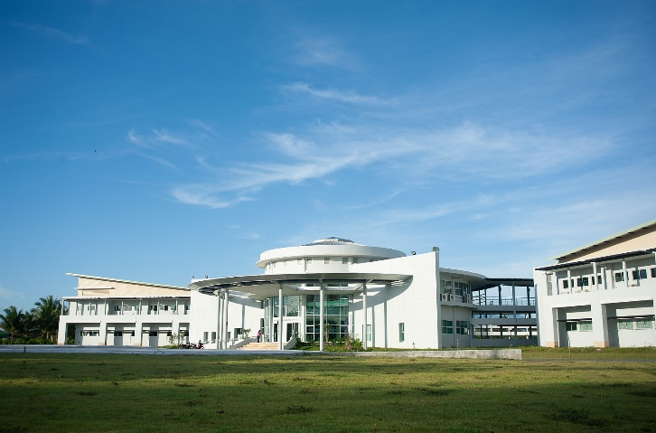
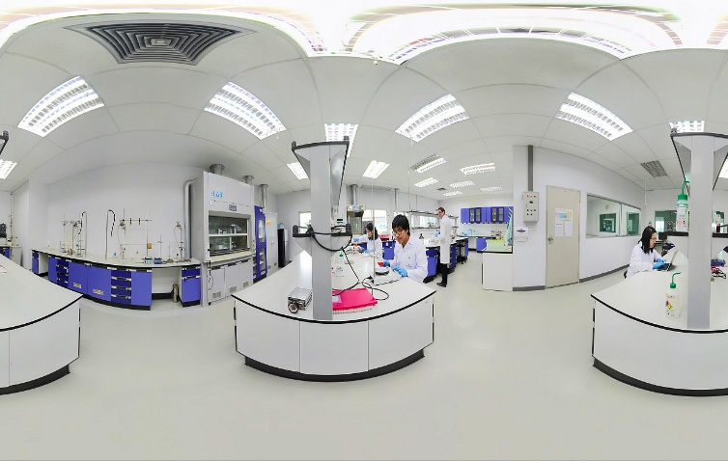
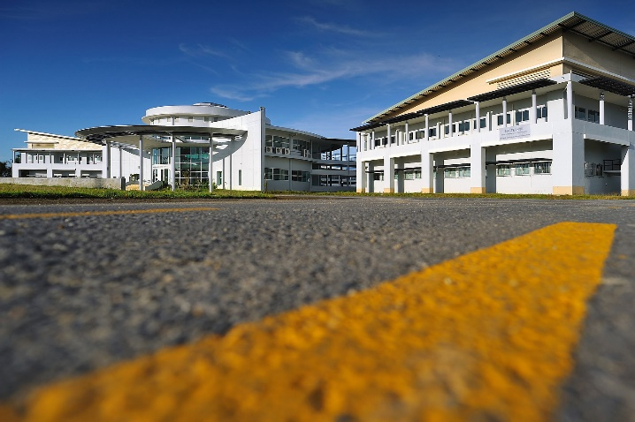

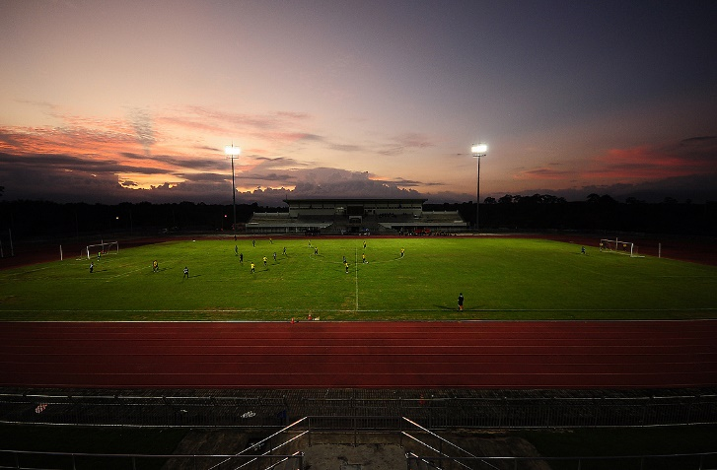
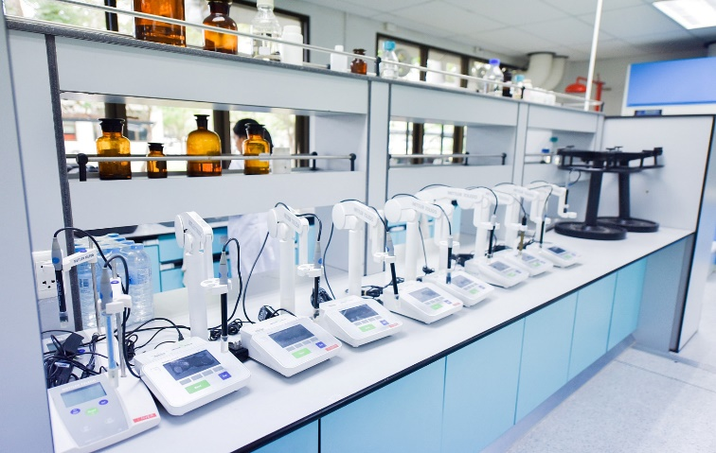
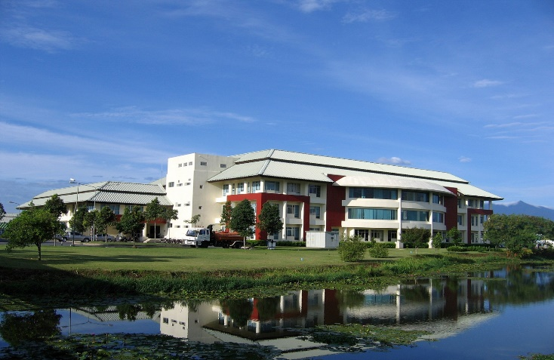

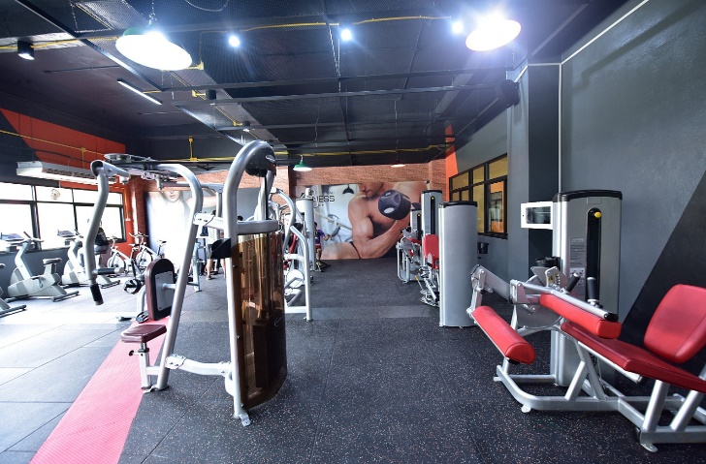
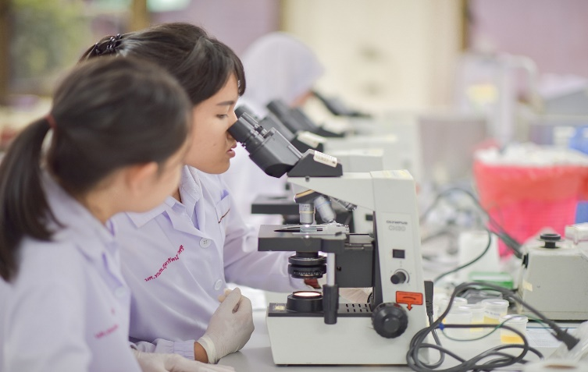
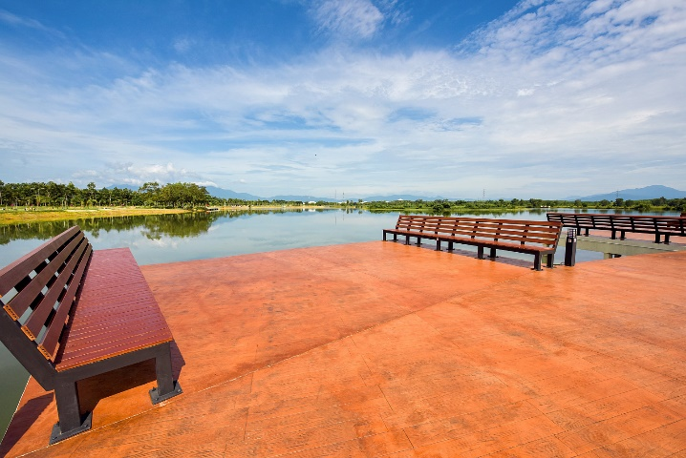
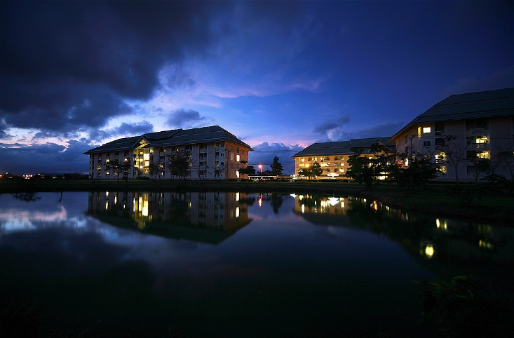
WALAILAK UNIVERSITY
มหาวิทยาลัยวลัยลักษณ์

Slide 3



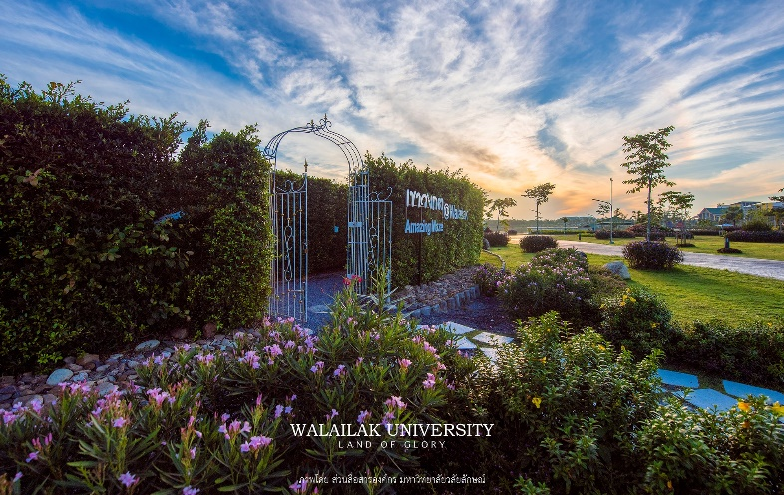



WALAILAK UNIVERSITY

Slide 4
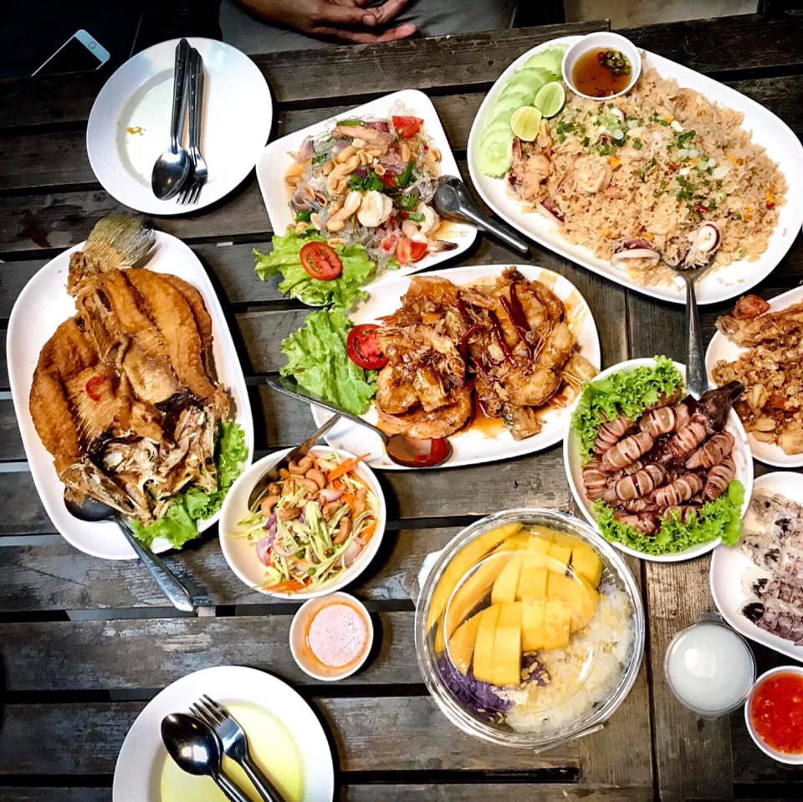
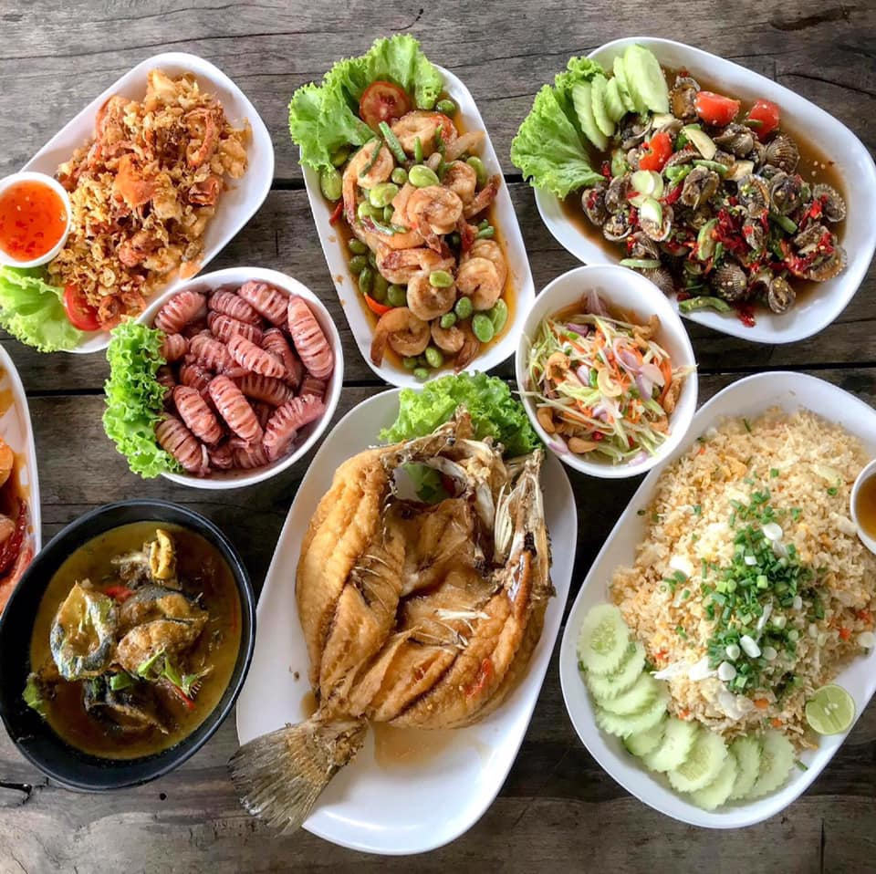
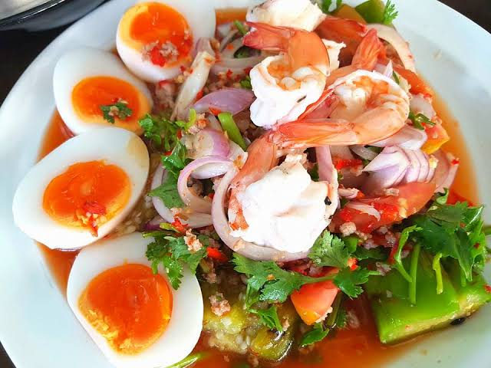
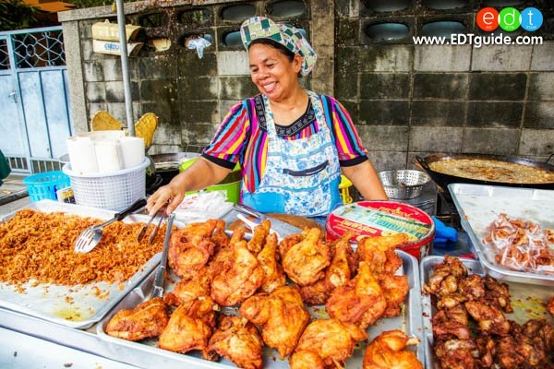
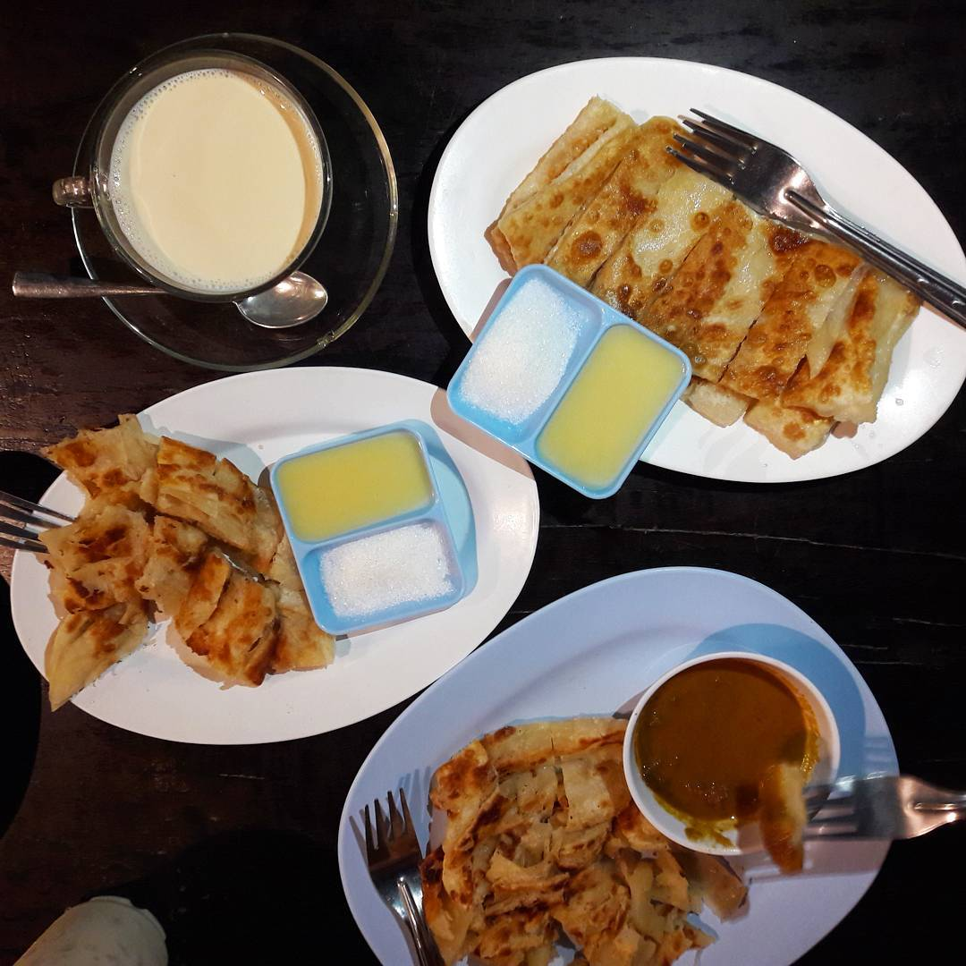
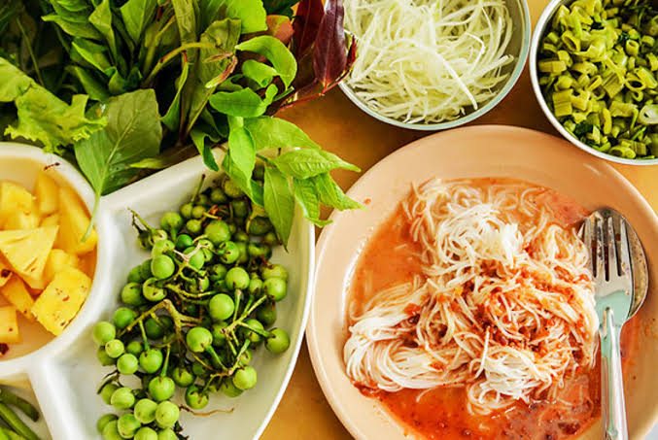

Slide 5
WALAILAK UNIVERSITY
มหาวิทยาลัยวลัยลักษณ์
“เป็นมหาวิทยาลัยของรัฐ”

Slide 6


Slide 7
WALAILAK UNIVERSITY
มหาวิทยาลัยวลัยลักษณ์
รอบที่ 3
รับตรงร่วมกัน
รอบที่ 2
โควตาพื้นที่
รอบที่ 4
Admissions
TCAS
รูปแบบการรับสมัคร
ประจำปีการศึกษา 2563
รอบที่ 1
Portfolio
รอบที่5
รับอิสระ
-
รอกำหนดการที่ชัดเจน

Slide 8

WALAILAK UNIVERSITY
มหาวิทยาลัยวลัยลักษณ์
กลุ่มวิทยาศาสตร์สุขภาพ
แพทยศาสตร์
หลักสูตร
School of Medicine
แพทยศาสตรบัณฑิต
GPAX 3.50
ค่าเทอม 33,900-.
รับเฉพาะ 5 จังหวัดภาคใต้
ตรัง/กระบี่/พังงา/ภูเก็ต/นครศรีฯ
สำนักวิชา
แพทย์ฯ
เภสัชฯ
พยาบาล
สหเวชฯ
สาธาฯ

Slide 9

WALAILAK UNIVERSITY
มหาวิทยาลัยวลัยลักษณ์
กลุ่มวิทยาศาสตร์สุขภาพ
เภสัชศาสตร์
หลักสูตร
School of Pharmacy
เภสัชศาสตรบัณฑิต
GPAX 3.50
GPAX กลุ่มวิทย์/คณิต/อังกฤษ 3.25
ค่าเทอม 30,400-.
สำนักวิชา
แพทย์ฯ
เภสัชฯ
พยาบาล
สหเวชฯ
สาธาฯ

Slide 10

WALAILAK UNIVERSITY
มหาวิทยาลัยวลัยลักษณ์
กลุ่มวิทยาศาสตร์สุขภาพ
พยาบาลศาสตร์
หลักสูตร
School of Nursing
- พยาบาลศาสตรบัณฑิต : GPAX 3.00
ค่าเทอม 26,900-.
- ประกาศนียบัตรผู้ช่วยพยาบาล : GPAX -
ค่าเทอม 25,400-.
สำนักวิชา
แพทย์ฯ
เภสัชฯ
พยาบาล
สหเวชฯ
สาธาฯ

Slide 11
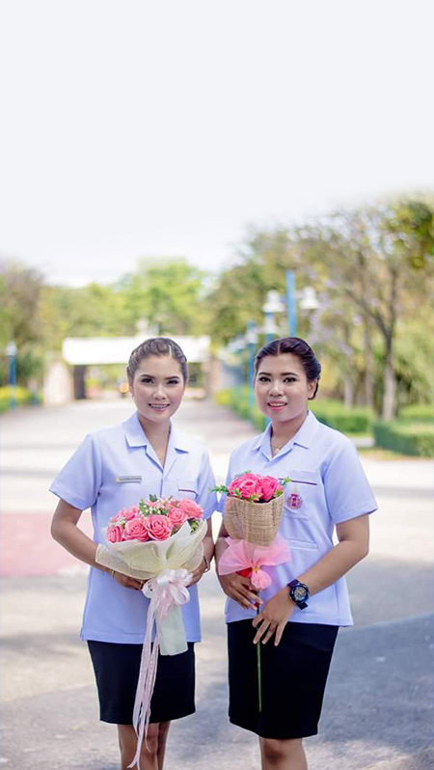
WALAILAK UNIVERSITY
มหาวิทยาลัยวลัยลักษณ์
กลุ่มวิทยาศาสตร์สุขภาพ
สหเวชศาสตร์
หลักสูตร
- วท.บ. เทคนิคการแพทย์
GPAX 3.50 ค่าเทอม 27,400-.
- วท.บ. วิชากายภาพบำบัด
GPAX 3.25 ค่าเทอม 27,400-.
- สาขาเทคนิคการแพทย์ (Bilingual)
GPAX 3.00 ค่าเทอม 48,900-.
School of Allied Health Sciences
สำนักวิชา
แพทย์ฯ
เภสัชฯ
พยาบาล
สหเวชฯ
สาธาฯ

Slide 12
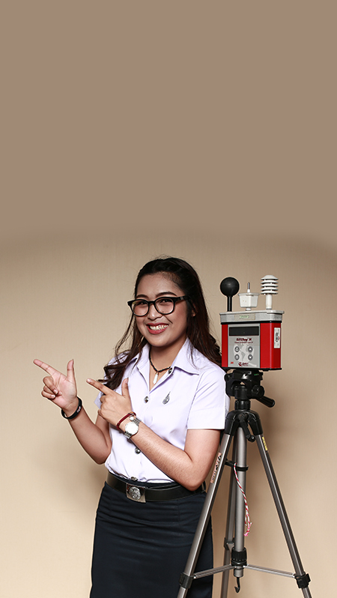
WALAILAK UNIVERSITY
มหาวิทยาลัยวลัยลักษณ์
กลุ่มวิทยาศาสตร์สุขภาพ
สาธารณสุขศาสตร์
หลักสูตร
School of Public Health
- สาธารณสุขศาสตร์บัณฑิต
( วท.บ. อนามัยสิ่งแวดล้อม /
วท.บ. อาชีวอนามัยและความปลอดภัย /
สาธารณสุขศาสตร์)
GPAX 2.50 ค่าเทอม 25,900-.
สำนักวิชา
แพทย์ฯ
เภสัชฯ
พยาบาล
สหเวชฯ
สาธาฯ

Slide 13

WALAILAK UNIVERSITY
มหาวิทยาลัยวลัยลักษณ์
วิศวกรรมศาสตร์
และเทคโนโลยี
กลุ่มวิทยาศาสตร์เทคโนโลยี
หลักสูตร
- วิศวกรรมศาสตรบัณฑิต วิศวกรรมโยธา
- วิศวกรรมศาสตรบัณฑิต วิศวกรรมไฟฟ้า
- วิศวกรรมศาสตรบัณฑิต วิศวกรรมคอมพิวเตอร์และระบบอัจฉริยะ
- วิศวกรรมศาสตรบัณฑิต วิศวกรรมเคมี
- วิศวกรรมศาสตรบัณฑิต วิศวกรรมพอลิเมอร์
GPAX 2.25 ค่าเทอม 20,800-.
School of Engineering and Resources
สำนักวิชา
วิศวะฯ
สารสนเทศฯ
สถาปัตฯ
เทคโนเกษตร
วิทย์

Slide 14

WALAILAK UNIVERSITY
มหาวิทยาลัยวลัยลักษณ์
กลุ่มวิทยาศาสตร์เทคโนโลยี
สารสนเทศศาสตร์
หลักสูตร
- สารสนเทศศาสตรบัณฑิต การจัดการสารสนเทศและสื่อดิจิทัล
- นิเทศศาสตร์ดิจิทัล
- วท.บ. เทคโนโลยีมัลติมีเดีย แอนิเมชัน และเกม
- นวัตกรรมสารสนเทศทางการแพทย์
- เทคโนโลยีสารสนเทศและนวัตกรรมดิจิทัล
- วท.บ. วิศวกรรมซอฟต์แวร์
GPAX 2.25
ค่าเทอม 14,800-.
School of Informatics
สำนักวิชา
วิศวะฯ
สารสนเทศฯ
สถาปัตฯ
เทคโนเกษตร
วิทย์

Slide 15

WALAILAK UNIVERSITY
มหาวิทยาลัยวลัยลักษณ์
สถาปัตยกรรมศาสตร์
และการออกแบบ
กลุ่มวิทยาศาสตร์เทคโนโลยี
หลักสูตร
- สถาปัตยกรรมศาสตร์
- การออกแบบอุตสาหกรรม
- การออกแบบภายใน
- ภูมิสถาปัตยกรรม
GPAX 2.25
ค่าเทอม 22,800-.
School of Architecture and Design
สำนักวิชา
วิศวะฯ
สารสนเทศฯ
สถาปัตฯ
เทคโนเกษตร
วิทย์

Slide 16

WALAILAK UNIVERSITY
มหาวิทยาลัยวลัยลักษณ์
กลุ่มวิทยาศาสตร์เทคโนโลยี
เทคโนโลยีการเกษตร
หลักสูตร
School of Agricultural Technology
วท.บ. นวัตกรรมการเกษตรและการประกอบการ
วท.บ. วิทยาศาสตร์อาหารและนวัตกรรม
GPAX 2.25
ค่าเทอม 20,000-.
สำนักวิชา
วิศวะฯ
สารสนเทศฯ
สถาปัตฯ
เทคโนเกษตร
วิทย์

Slide 17

WALAILAK UNIVERSITY
มหาวิทยาลัยวลัยลักษณ์
กลุ่มวิทยาศาสตร์เทคโนโลยี
วิทยาศาสตร์
หลักสูตร
School of Science
วท.บ. วิทยาศาสตร์บัณฑิต
ค่าเทอม 14,800-.
วทบ. วิทยาศาสตร์ทางทะเล
ค่าเทอม 20,800-.
GPAX 2.50
สำนักวิชา
วิศวะฯ
สารสนเทศฯ
สถาปัตฯ
เทคโนเกษตร
วิทย์

Slide 18

WALAILAK UNIVERSITY
มหาวิทยาลัยวลัยลักษณ์
กลุ่มสังคมศาสตร์
การจัดการ
หลักสูตร
- บัญชีบัณฑิต
- บริหารธุรกิจ (การเงิน)
- บริหารธุรกิจ (การจัดการโลจิสติกส์)
- บริหารธุรกิจ
(การจัดการดิจิทัลและการสร้างแบนด์)
- เศรษฐศาสตรบัณฑิต
GPAX 2.25 ค่าเทอม 14,400-.
- การท่องเที่ยวและการโรงแรม
GPAX 2.25 ค่าเทอม 20,400-.
School of Management
สำนักวิชา
การจัดการ
ศิลปศาสตร์
รัฐศาสตร์ และนิติศาสตร์

Slide 19

WALAILAK UNIVERSITY
มหาวิทยาลัยวลัยลักษณ์
กลุ่มสังคมศาสตร์
ศิลปศาสตร์
หลักสูตร
- ภาษาอังกฤษ GPAX 2.75
ค่าเทอม 40,600-.
- ภาษาจีน GPAX 2.25
- อาเซียนศึกษา GPAX 2.25
- ภาษาไทย GPAX 2.25
ค่าเทอม 13,900-.
School of Liberal Arts
สำนักวิชา
การจัดการ
ศิลปศาสตร์
รัฐศาสตร์ และนิติศาสตร์

Slide 20

WALAILAK UNIVERSITY
มหาวิทยาลัยวลัยลักษณ์
รัฐศาสตร์
และนิติศาสตร์
กลุ่มสังคมศาสตร์
หลักสูตร
- รัฐศาสตร์
GPAX 2.25
- รัฐประศาสนศาสตรบัณฑิต
GPAX 2.25
- นิติศาสตรบัณฑิต
GPAX 2.25
ค่าเทอม 12,700-.
School of Political Science and Laws
สำนักวิชา
การจัดการ
ศิลปศาสตร์
รัฐศาสตร์ และนิติศาสตร์

Slide 21

WALAILAK UNIVERSITY
สัตวแพทยศาสตร์
นานาชาติ
มหาวิทยาลัยวลัยลักษณ์
กลุ่มวิทยาลัยนานาชาติ
หลักสูตร
สัตวแพทยศาสตร์อัครราชกุมารี
GPAX 3.20
ค่าเทอม 100,400-.
Akkhraratchakumari Veterinayr College
สำนักวิชา
ทันตแพทย์
สัตวแพทย์
วิทยาลัยนานาชาติ

Slide 22

WALAILAK UNIVERSITY
มหาวิทยาลัยวลัยลักษณ์
กลุ่มวิทยาลัยนานาชาติ
วิทยาลัยนานาชาติ
หลักสูตร 2 ปี
- การวิเคราะห์โลจิสติกส์และการจัดการซัพพลายเชน
GPAX 3.00 ค่าเทอม 106,850-.
- วิศวกรรมนวัตกรรมดิจิทัล
GPAX 3.00 ค่าเทอม 125,000-.
- นิติศาสตร์
GPAX 3.00 ค่าเทอม 90,600-.
- การบัญชี
GPAX 3.00 ค่าเทอม 75,600-.
WU International College
สำนักวิชา
ทันตแพทย์
สัตวแพทย์
วิทยาลัยนานาชาติ

Slide 23

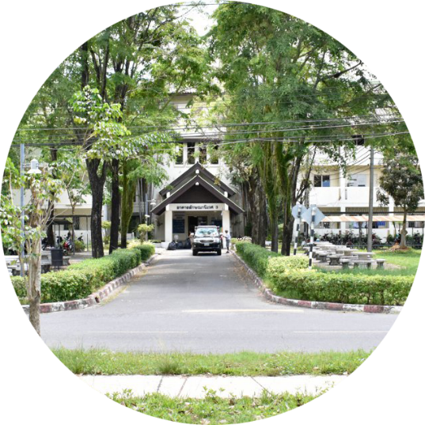
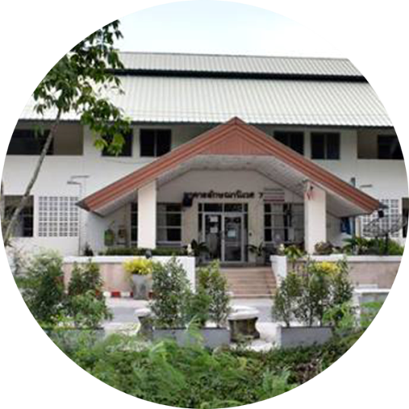
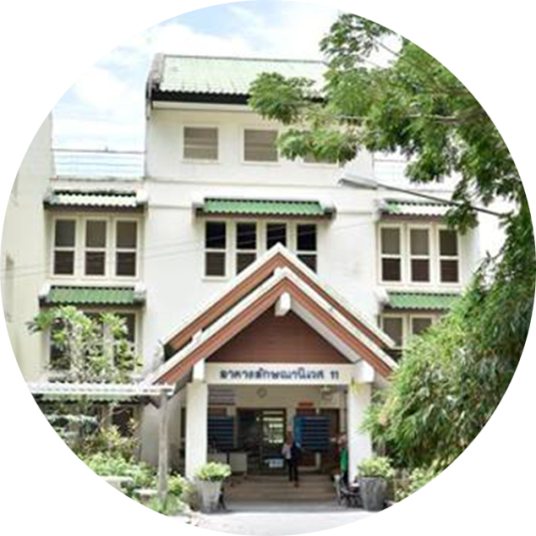
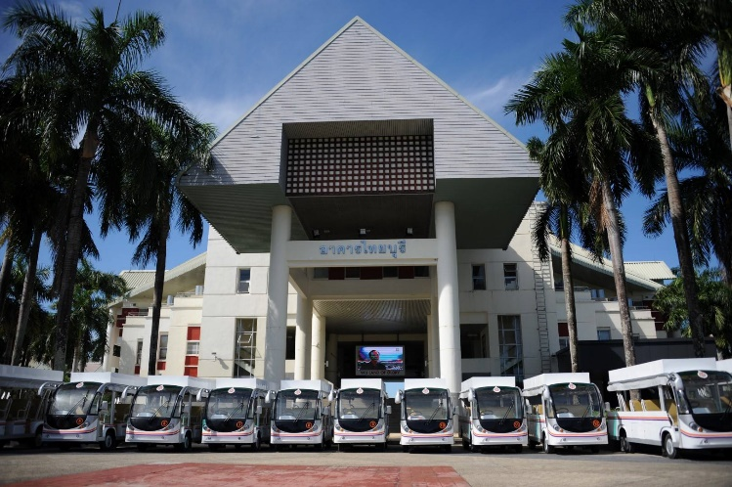
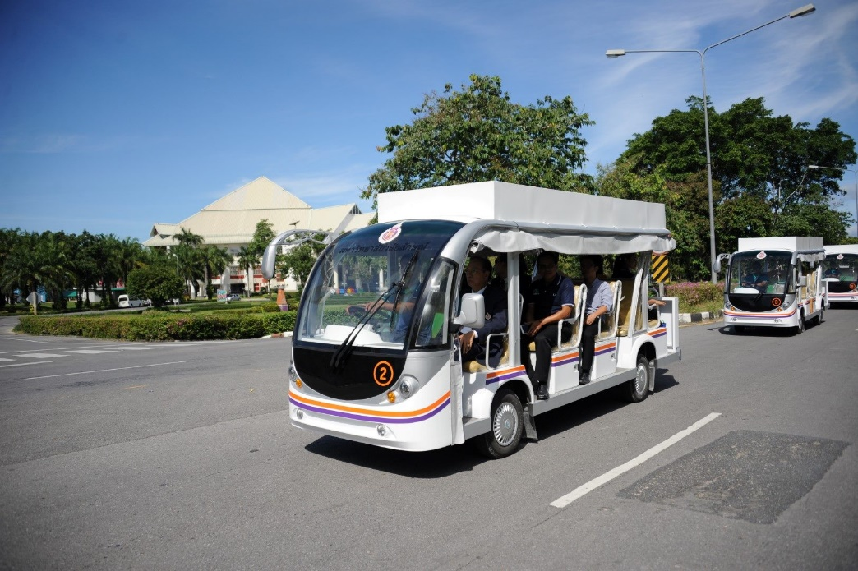
WALAILAK UNIVERSITY
มหาวิทยาลัยวลัยลักษณ์
หอพักนักศึกษา
หอธรรมดา
4 คน/ห้อง
2,000 บาท/คน
หอปรับอากาศ 2 คน/ห้อง
3,600 บาท/คน
หอปรับอากาศ 4 คน/ห้อง
3,300 บาท/คน
บริการขนส่งในมหาวิทยาลัย

Slide 24

WALAILAK UNIVERSITY
มหาวิทยาลัยวลัยลักษณ์
เว็บไซต์รับสมัคร
entry.wu.ac.th
075 673 101 - 5

